Slide 1
Мода XIX века - история развития модной одежды Урок 31 в 8 классе по теме «Мода, культура и ты»
Выполнила учитель искусства МБОУ СОШ №2
Приморский край, Надеждинский район, п. Раздольное
Дронина Инесса Валерьевна

Slide 2
мужская одежда В начале XIX века
Мужская одежда претерпела радикальные перемены. Сюртуки оставались длинными сзади, спереди они заметно укоротились.
Из-под сюртука был виден жилет длиной до талии.

Slide 3
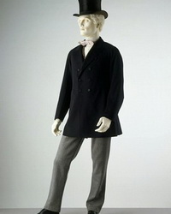
Постепенно мужчины стали носить длинные брюки вместо коротких бриджей. Длинные брюки вошли в моду в начале XIX века, сначала их носили только днем, но к 1820-м они стали частью вечернего гардероба. Бриджи носили только при дворе.

Slide 4
Высокие шляпы, ставшие популярными в конце XVIII века, оставались в моде, постепенно превращаясь в цилиндр. Цилиндры носили как днем, так и вечером на протяжении всего XIX века. Волосы либо тщательно укладывали, либо стригли и завивали.

Slide 5
Женская одежда
В течение XIX века женская одежда медленно менялась в сторону реальных очертаний тела.

Slide 6
В двадцатые и тридцатые годы талия вернулась на свое естественно место. Лифы платье стали уже, а юбки, по контрасту, шире. Рукава платьев были самыми разными, но обычно платья с длинными рукавами носили днем, а у вечерних платьев были короткие пышные рукава

Slide 7
К середине века прически стали гладкими, с прямым проборам, несколькими завитками волос и узлом сзади
Женщины продолжали носить корсеты. Под платьем носили несколько нижних юбок, иногда из конского волоса, чтобы поддерживать пышные верхние юбки. В 1850-60-х стали носить кринолины из стальных обручей.

Slide 8
В 1870-80-е силуэты стали более естественными. Появились платья силуэта «принцесса», которые подчеркивали фигуру. Юбки и рукава стали более узкими, линии более прямыми. Из-за этого корсеты удлинились и стали жестче.

Slide 9
В 1890-х годах в моду вошли очень пышные рукава, которые называли «бараний окорок».

Slide 10
Также в дневной женской одежде появились юбки, рубашки и жакеты, напоминающие строгую мужскую моду.

Slide 11
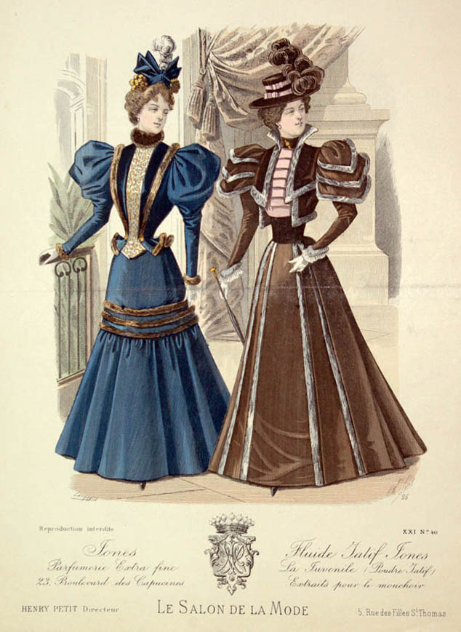
К концу XIX века изменения модного силуэта стали происходить чаще.
Благодаря распространению бумажных выкроек и изданию модных журналов многие женщины шили платья самостоятельно.

